Slide 1
CLEAN CODE

Slide 2
CLASSES

Slide 3
EMERGENCE
Simple Design Rule 1: Runs All The Tests
Simple Design Rule 2: No Duplication
Simple Design Rule 3: Expressive
Simple Design Rule 4: Minimal Classes and methods

Slide 4
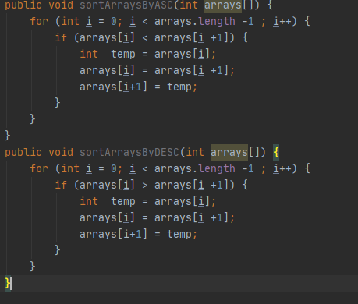
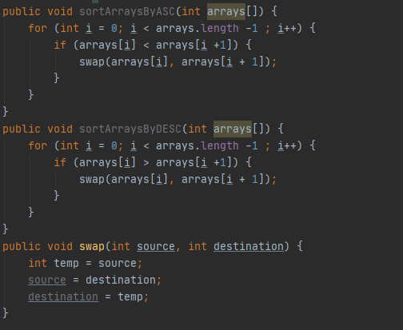
EMERGENCE
Simple Design Rule 2: No Duplication

Slide 5
EMERGENCE
Simple Design Rule 3: Expressive
Code cần thể hiện rõ ý định của người viết.

Slide 6
EMERGENCE
Simple Design Rule 4: Minimal Classes and Methods

Slide 7
CONCURRENCY
Simple Design Rule 1: Runs All The Tests
Simple Design Rule 2: No Duplication
Simple Design Rule 3: Expressive
Simple Design Rule 4: Minimal Classes and methods

Slide 8
CLEAN CODE THÌ ĐƯỢC GÌ
Cộng tác dễ dàng hơn
Debug dễ dàng hơn
Ít rủi ro hơn
Năng suất hơn
Đi được đường dài hơn

Slide 9


ĐẶT TÊN CÓ Ý NGHĨA
1. Sử dụng tên gợi lên các thông tin
Không tốt:
Tốt:

Slide 10
ĐẶT TÊN CÓ Ý NGHĨA
2. Tránh sai lệch ý nghĩa
Tránh đặt những gợi ý sai lầm làm lu mờ ý nghĩa thực sự của Code. Ví dụ như viết tắt từ này có thể hiểu nhầm sang nghĩa khác. Ví dụ: Đừng quy một nhóm tài khoản thành accountList nếu nó không thực sự là một danh sách, vì có thể làm hiểu sai ý nghĩa. Nên thay bằng accountGroup hay chỉ đơn giản là accounts

Slide 11
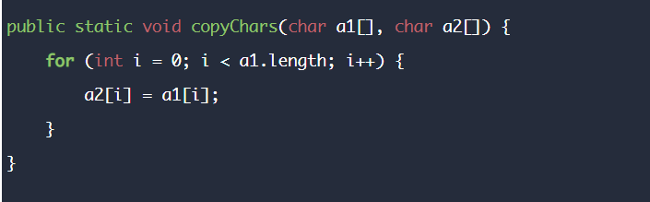
ĐẶT TÊN CÓ Ý NGHĨA
3. Tạo sự phân biệt có ý nghĩa
Source and Destination

Slide 12
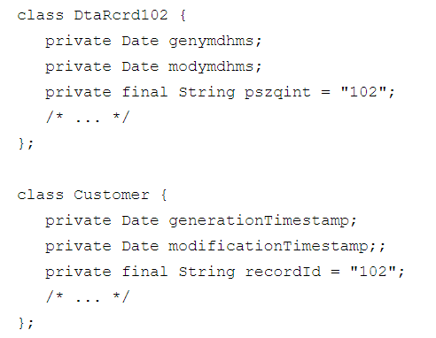
ĐẶT TÊN CÓ Ý NGHĨA
4. Sử dụng tên có thể phát âm được

Slide 13
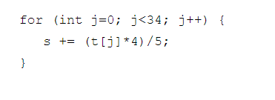
ĐẶT TÊN CÓ Ý NGHĨA
5. Đặt tên tìm kiếm được

Slide 14
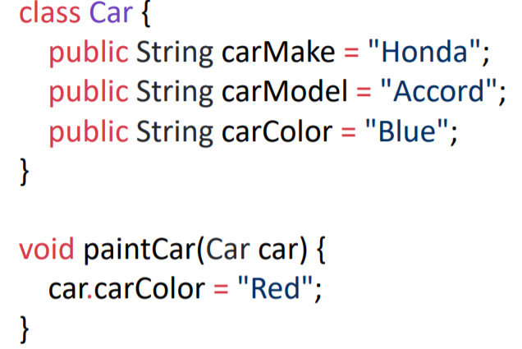
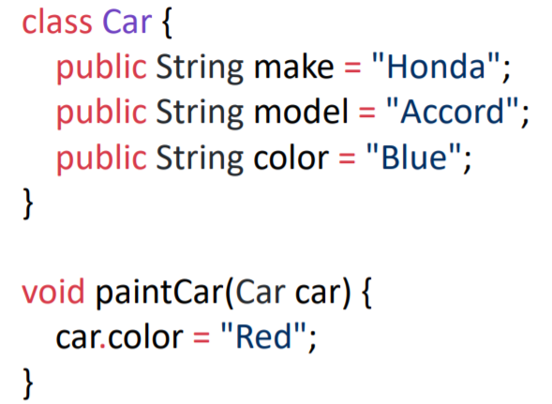
ĐẶT TÊN CÓ Ý NGHĨA
6. Không thêm các ngữ cảnh thừa

Slide 15
ĐẶT TÊN CÓ Ý NGHĨA
7. Tên lớp
Tên lớp nên là danh từ như Customer, Student, Category,…

Slide 16
ĐẶT TÊN CÓ Ý NGHĨA
8. Tên phương thức
Tên phương thức nên bắt đầu bằng động từ, trả lời câu hỏi làm gì với cái gì?

Slide 17
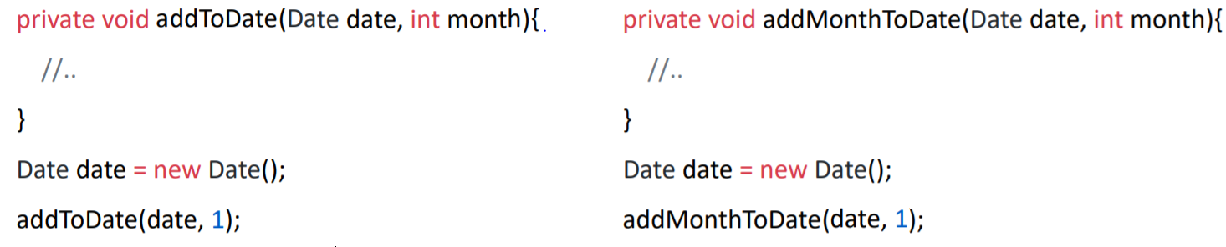
ĐẶT TÊN CÓ Ý NGHĨA
9. Tên phương thức cần có nghĩa

Slide 18
FUNCTIONS
1. Small !!!
Nguyên tắc đầu tiên của functions là chúng cần phải nhỏ. Nguyên tắc thứ hai là chúng cần phải nhỏ hơn nữa. Function không nên dài quá 20 dòng và một dòng không nên quá 150 ký tự (không vượt quá màn hình 100-120 ký tự).
Block and Indenting Những khối câu lệnh if, else, while nên được chứa trong một dòng, và những dòng này nên được đặt thành một lời gọi hàm.

Slide 19
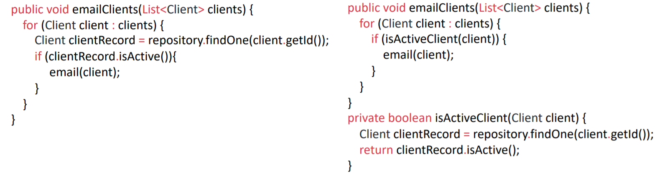
FUNCTIONS
2. Do one thing!!!
Hàm nên được rõ ràng và chỉ nên đảm nhiệm làm 1 thứ.

Slide 20
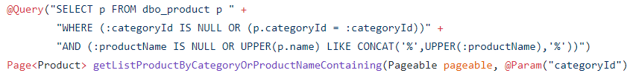
FUNCTIONS
3. Use Descriptive Names
Sử dụng tên mô tả những gì function làm. Không ngại bởi vì nó là cái tên dài. Tên mô tả dài tốt hơn là một tên ngắn bí ẩn

Slide 21
FUNCTIONS
4. Command Querry Separation ( Tách lệnh truy vấn)
Tách lệnh truy vấn: Hàm nên thực hiện hoặc làm một điều gì đó hoặc trả lời một cái gì đó, nhưng không bao gồm cả hai. Hàm của bạn nên thay đổi trạng thái của đối tượng hoặc trả về thông tin của một đối tượng. Làm cả hai sẽ dẫn đến sự nhầm lẫn.

Slide 22

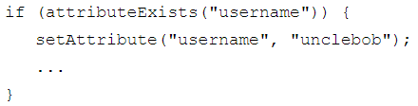
FUNCTIONS
Hàm này đặt giá trị của một thuộc tính và trả về true nếu thành công, và false nếu thuộc tính không tồn tại.
Vấn đề: Không biết set này dùng theo cách
- Nếu "username" đã tồn tại giá trị "unclebob" trước chưa
- Set thuộc tính "username" với giá trị "unclebob"...
=> Gây nhầm lẫn

Slide 23
COMMENTS
1. Comments Do Not Make Up for Bad Code
Một trong những lý do chính để bạn comment là bad code
Một đoạn mã tốt với chỉ với một vài comment sẽ tốt hơn rất nhiều so với sự lộn xộn và phức tạp của một đoạn mã với quá nhiều comment

Slide 24
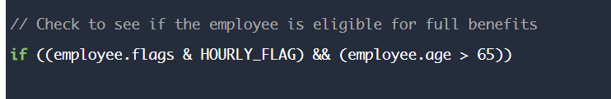
COMMENTS
2. Explain Yourself in Code (Tự giải thích trong code)
Có comment giải thích đoạn if cho bạn. Vậy tại sao không để nó tự giải thích như thế này chẳng hạn
Chỉ mất vài giây để người đọc hiểu đoạn code muốn đề cập đến vấn đề gì thay vì đọc comment

Slide 25
COMMENTS
3. Good Comment
Nhận xét nên hạn chế được đưa vào code, tuy nhiên dưới đây là một số good comment bạn nên đưa vào để bổ sung các thông tin hữu ích cho các đoạn code của bạn

Slide 26
COMMENTS
3. Good Comment
Comment về phấp lý: Đó là các comment để cho người khác biết ai viết đoạn code đó. Bạn nên comment để cho người khác biết
Các comment chứa thông tin: Đó là các thông tin khá hữu ích, cung cấp các thông tin cơ bản nhất về 1 hàm (chẳng hạn đầu vào, đầu ra)
To Do Commnet: Đó là comment các công việc bạn chưa kịp thực hiện hoặc các chức năng bạn có thể phát triển trong tương lai

Slide 27

FORMATTING
Khi mọi người nhìn vào, Code nênđược gọn gàng, nhất quán, chi tiết. Muốn mọi người cảm nhận được đây là do một chuyên gia làm việc. Nếu thay vào đó họ thấy được một khối lượng code xáo trộn trông giống như được viết bởi một loạt thủy thủ say rượu, sau đó họ có thể kết luận rằng sự thiếu chú ý đến chi tiết tràn ngập trong mọi khía cạnh khác của dự án.

Slide 28
FORMATTING
1. Vertical Formatting ( Theo chiều dọc)
Chúng ta muốn mã nguồn giống như một bài báo. Tên đơn giản nhưng giải thích rõ ràng. Cái tên cho chúng ta biết có đang ở đúng module hay không. Ở phía đầu cung cấp những khái niệm ở cấp cao và các thuật toán. Chi tiết sẽ tăng thêm khi chúng ta di chuyển xuống dưới. Cho đến khi kết thúc, chúng ta tìm những hàm ở mức thấp nhất và chi tiết của file nguồn.

Slide 29
FORMATTING
2. Vertical Openness Between Concept (Sự cởi mở giữa các khái niệm)
Gần như tất cả Code đề được đọc từ trái sang phải, từ trên xuống dưới. Mỗi dòng đều đại diện cho một biểu thức hoặc một mệnh đề. Những khái niệm nên được tách ra với một dòng trắng. => Tăng khả năng đọc Code

Slide 30
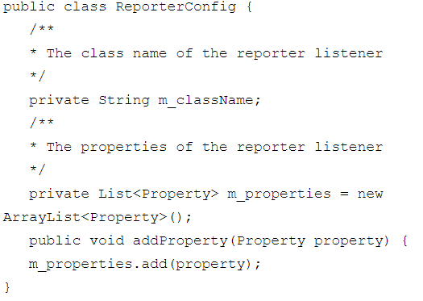
FORMATTING
3. Vertical Density (Mật độ)
Cở mở chia tách các khai niệm, sau đó mật độ liên kết chặt chẽ lại. => Comment làm phá hỏng sự liên kết:

Slide 31
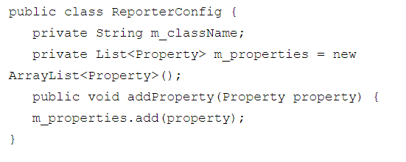
FORMATTING
3. Vertical Density (Mật độ)
=> Dễ dàng hơn để đọc:

Slide 32
FORMATTING
4. Horizontal ( Theo chiều ngang)
Cố gắng giữ cho dòng được ngắn. Đừng bao giờ phải di chuyển sang phải

Slide 33
FORMATTING
5. Team Rules
Mỗi lập trình viên đều có một nguyên tắc định dạng riêng. nhưng khi làm việc nhóm phải tuân theo nguyên tắc của nhóm. Một nhóm phát triển nên thỏa thuận về một kiểu định dạng duy nhất, sau đó mỗi thành viên trong nhóm nên sử dụng kiểu định dạng đó. => Tính nhất quán.

Slide 34


